Slide 1

Fidelización de clientes.
Sólo en Dios confío, todos los demás ¡traigan datos!
E. Demming

Slide 2


01
04
Objetivos
Metodología
02
05
Problemática
Métricas Predictivas
ÍNDICE
03
06
Diagnostico
Conclusiones

Slide 3


Objetivos
Optimizar la fidelización para encontrar perfiles que permitan mejorar los Ingresos y la fidelidad mediante estrategias diferenciadas
* clientes con un horizonte de 2 meses de renovación

Slide 4





Problemática
¿Optimizar la Fidelización y maximizar el beneficio de las Estrategias Comerciales?
Reclutamiento de
Nuevos prospectos
Fidelizar Clientes mediante
estrategias diferenciadas
Retener clientes
Crear nuevas necesidades (redes Sociales)
Recomendación de equipos y planes
Mejorar experiencia en usabilidad, Aplicaciones, etc
Personalizar la Estrategia para diferenciarlas en función del comportamiento del cliente

Slide 5
Diagnostico
5%
3%
3%
3%
Esperado con Modelo

Slide 6


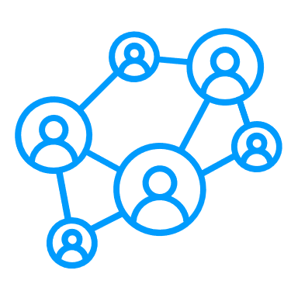
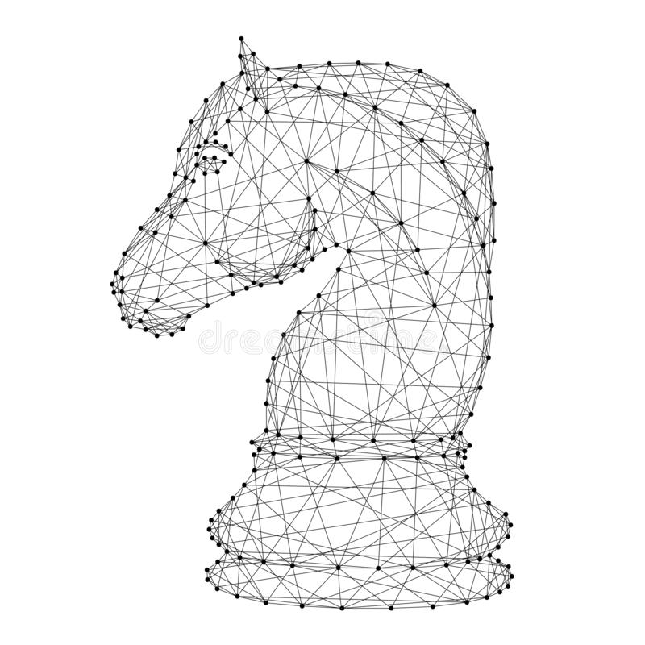

¿Como lo haremos?
Objetivo
Población***
Limpieza y Consolidación de Variables
Modelamiento Predictivo
Estrategias
Encontrar clientes* con probabilidades mas altas**
Optimizar Estrategias mediante la diferenciación de Perfiles
Año Mes | Nro clientes
202201 | 182,146
202202 | 184,821
202203 | 181,029
202204 | 186,549
Tratamiento de variables
Limpieza
Consolidación
transformación
Selección de Variables
Trafico
Digital
Adenda
Terminales
Convergente
Suscriptora
Priorización por Valor de Propensión
a la renovación.
Diseño de Estrategias por Perfiles.
* Clientes que renuevan en los próximos 2 meses.
** probabilidad = Alta propensión a la renovación
*** solo se consideran clientes empresas.

Slide 7
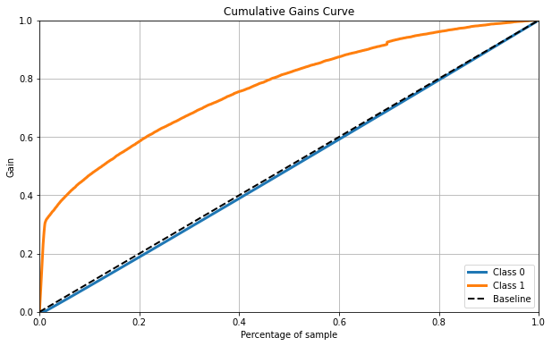
Métricas de desempeño
Árbol de decisión en el modelo de entrenamiento
AUC y ganancia:
Matriz de confusión Entrenamiento:
AUC : 78%
 |  | Predicción
 |  | No Renovó | Renovó
Actual | No Renovó | 458,958 | 72,565*
 | Renovó | 7,800** | 8,672
Corte aprobación: 20%
 | Modelo Nuevo
Precisión % Predicho correctamente del total | 8%
Sensibilidad % renovados correctamente predichos | 64%
Somos capaces de identificar al 64% de los clientes que van a renovar (gestionando al 20% del total de clientes)
*Error Tipo I: Falso Positivo, se predice una Renovación cuando realmente fue una No Renovación.
**Error Tipo II: Falso Negativo, se predice una No Renovación cuando realmente fue una Renovación

Slide 8
Importancia de las variables en el modelo predictivo

Slide 9
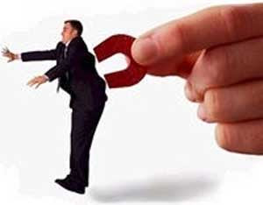
Matriz de Monetización
*0.5 (por encima del promedio)
*0.4 (esperado renovación)
-
-
20% de las prob. altas:
64%
de renovaciones
Probabilidad
de Renovación
Valor total de Vida:
6.4 Millones
resto:
36% renovaciones
+
Modelo Predictivo + Estrategia diferenciada= $$$$
($)
($$)
Enfocarse lo mínimo posible
Ofertas, descuentos
Asignación de ejecutivos especializados

Slide 10
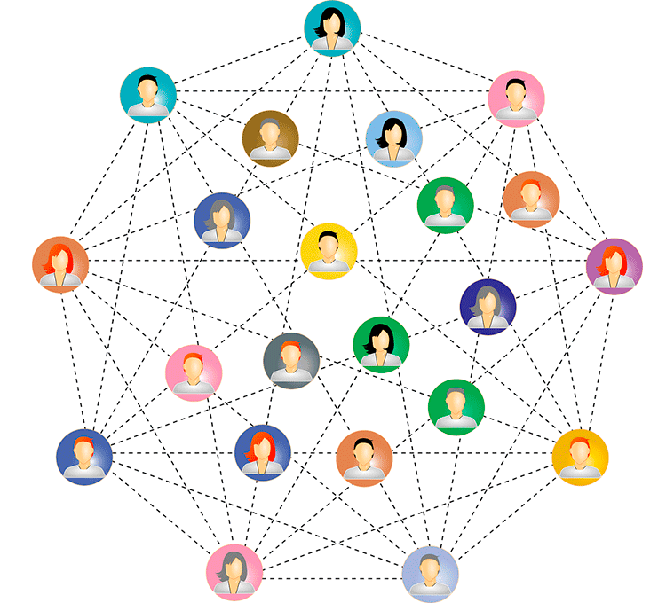
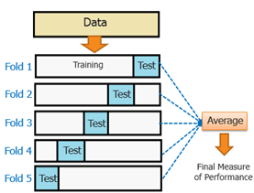


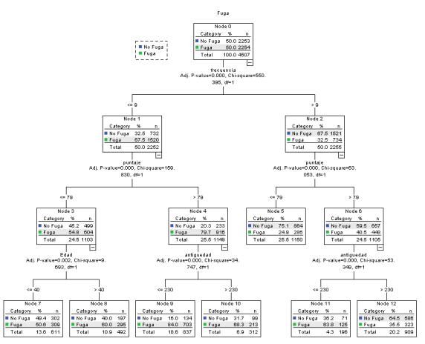
Como crear perfiles diferenciados?
Clúster por Perfiles
Variables del clúster
(A) Alto
(B) Alto
(C) Alto
(D) Alto
Datos de clientes con alto valor de propensión
Clientes Semejantes
Alto Trafico (A)
Número de equipos (B)
Número de renovaciones (C)
Score Digital (D)
Potenciales
Ascensos
(A) Medio
(B) Medio
(C) Medio
(D) Medio
(A) Bajo
(B) Bajo
(C) Bajo
(D) Bajo

Slide 11
Que podríamos hacer?
Sólo en Dios confío, todos los demás ¡traigan datos!
E. Demming

Slide 12
Conclusiones
Data
Considerar nuevas variables como Antigüedad de la compañía, Nro de llamadas realizadas y recibidas con clientes que no renovaron, estas variables podrían tener significancia en la no renovación.
Modelo
Estrategia
Definir las mejores acciones comerciales, utilizando los perfiles enriquecidos con datos de nuevas fuentes.
Construir el Customer Lifetime Value (CLV) para predecir los ingresos futuros que dejarían los perfiles
Enriquecer el modelo con variables nuevas como número de trabajadores, años en el mercado, ingresos anuales, declarantes en sunat, son importadores o exportadores. Ubicación geográfica.
Buscar feedback periódico y almacenar los resultados para retroalimentar los modelos.
Utilizar el modelo de propensión al ascenso para predecir posibles escenarios de migración a perfiles top.
Tomar el perfil top y buscar características semejantes en el mercado a través de canales digitales.

